Slide 1

SE-Project WebMusic
汇报人：王田雨 2022.12.8
第五阶段汇报

Slide 2

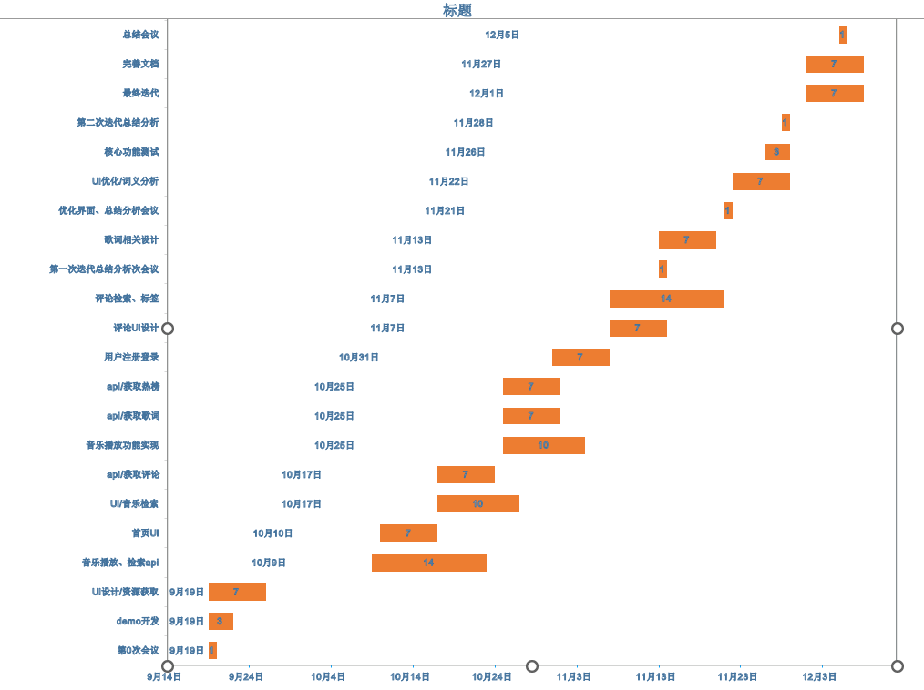

项目进度展示——甘特图

Slide 3
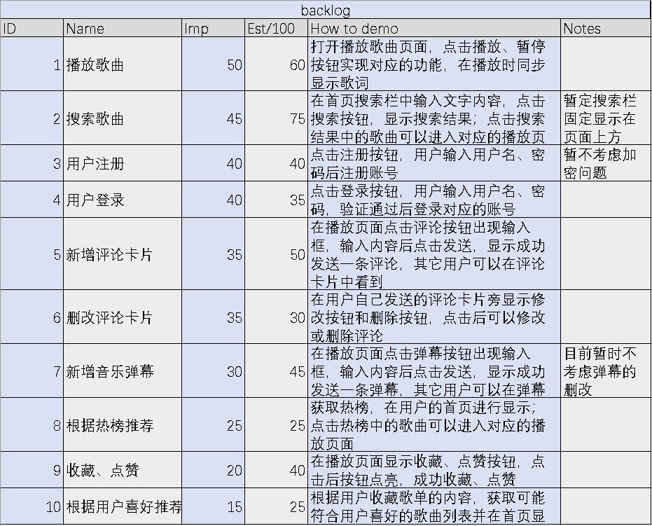
项目进度展示——backlog

Slide 4
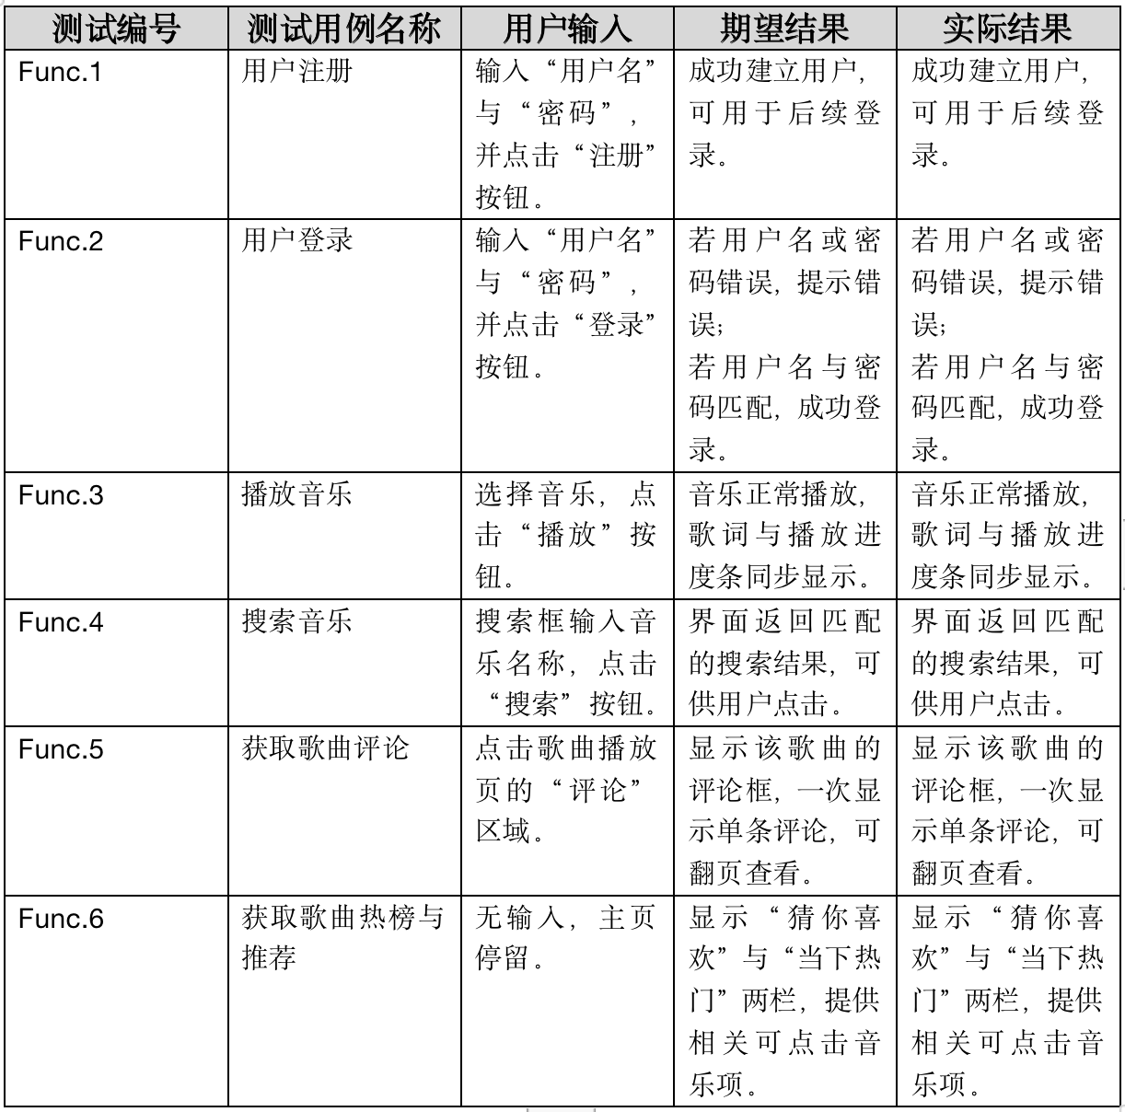
测试分析报告——功能测试

Slide 5
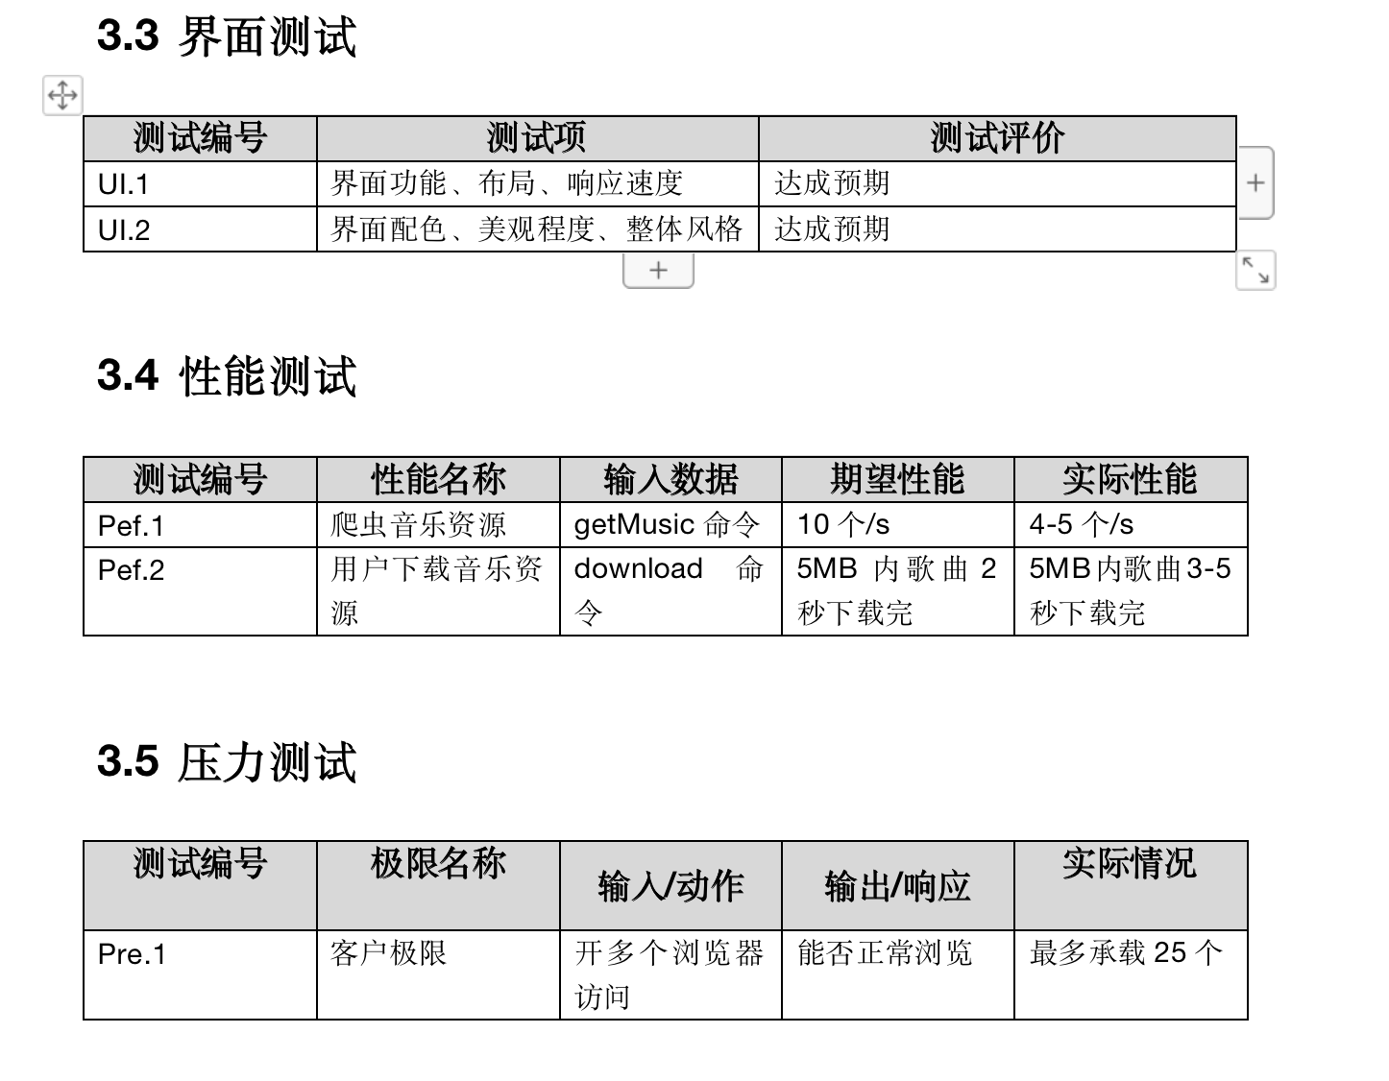
测试分析报告——功能测试

Slide 6
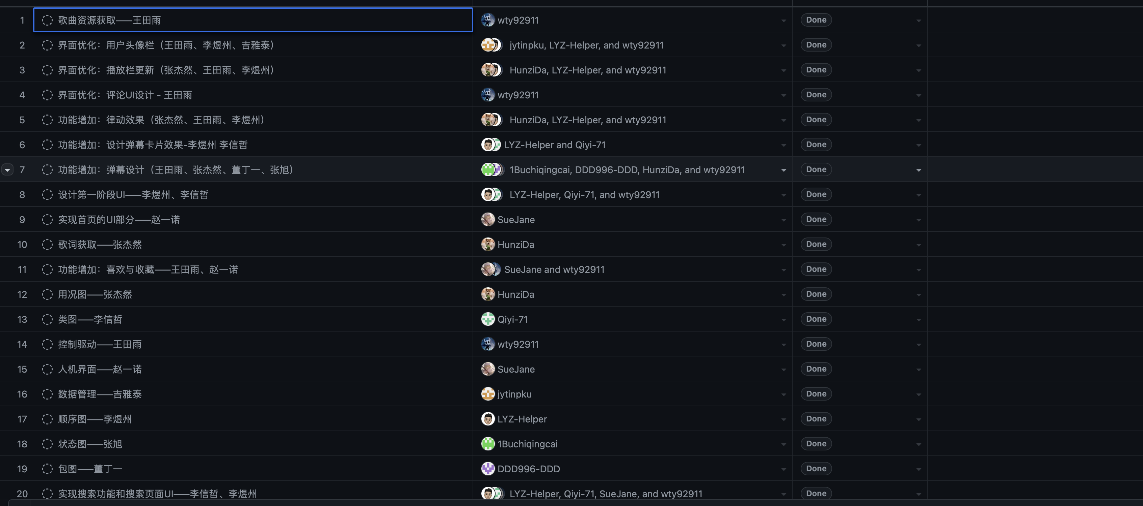
项目状态展示

Slide 7
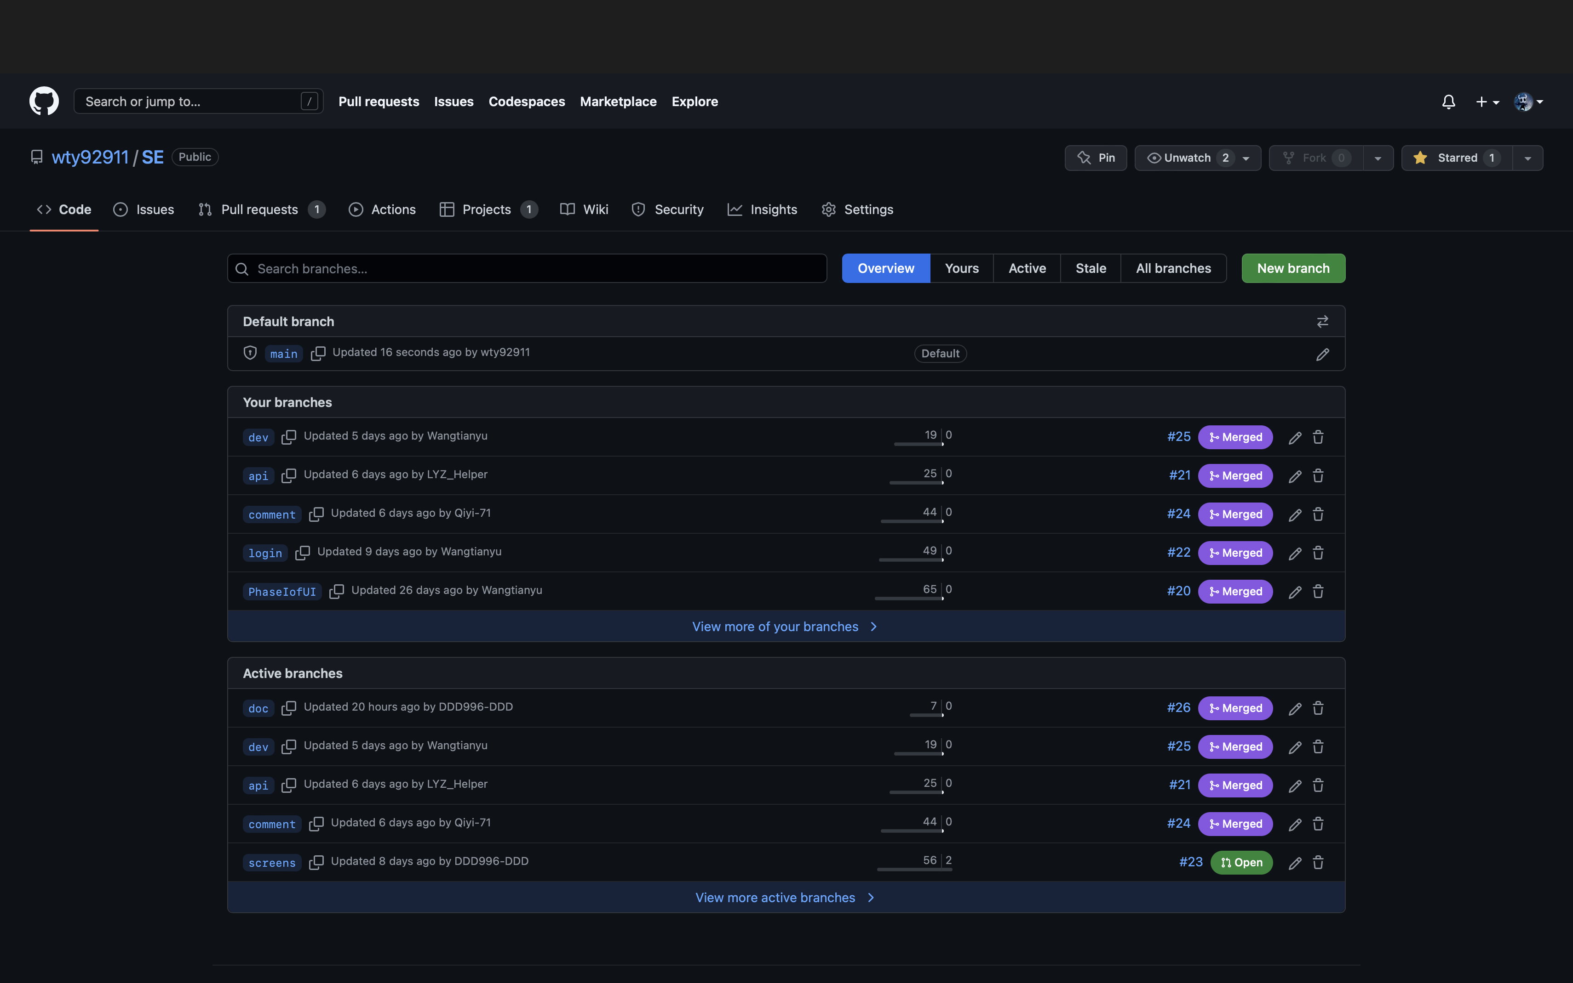
项目状态展示

Slide 8
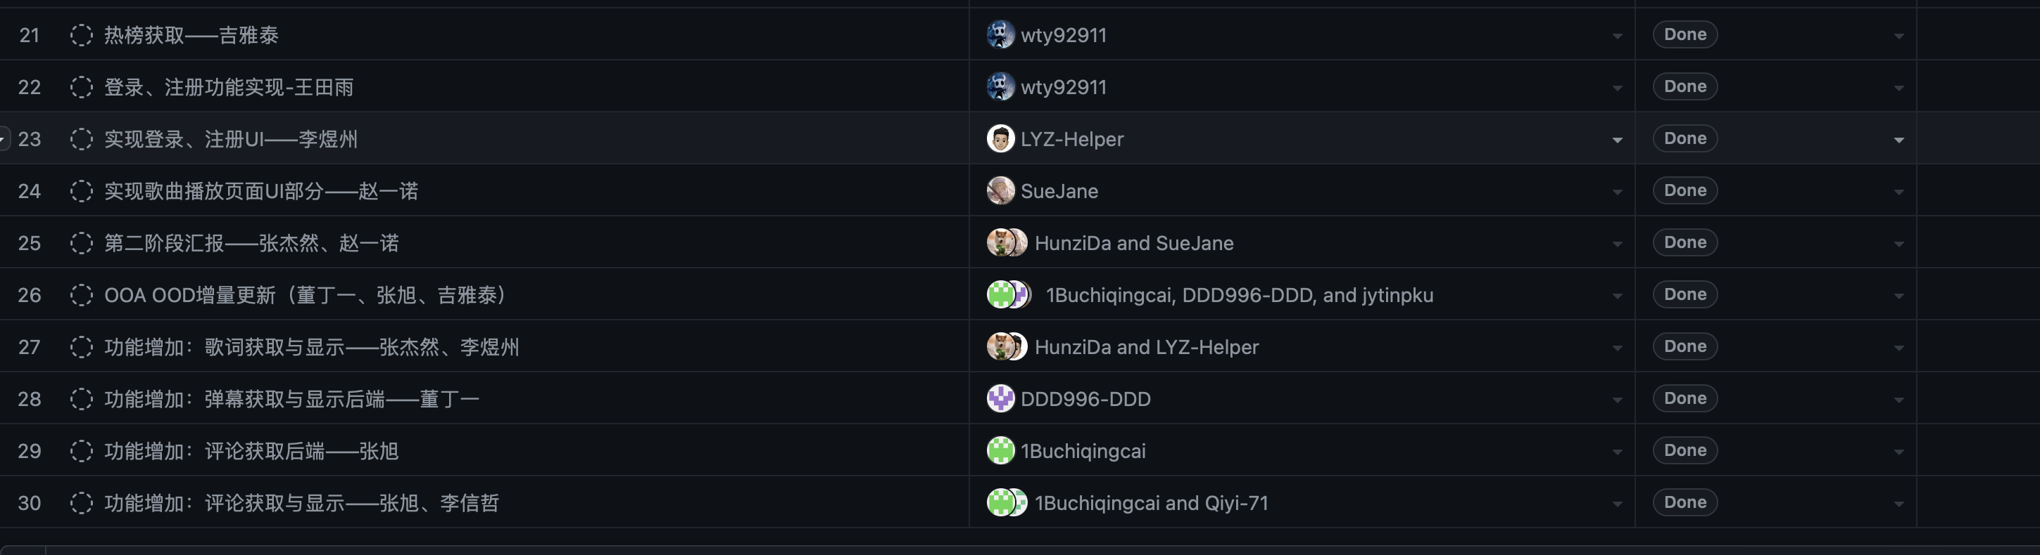
项目状态展示
Commits

Slide 9
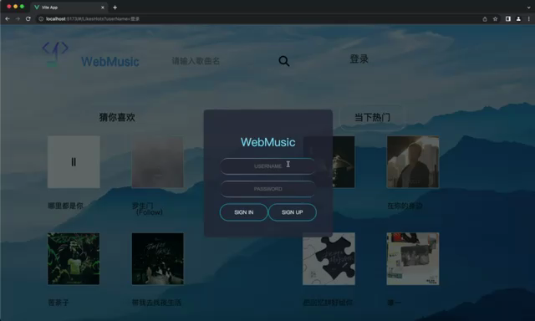
项目最终成果演示

Slide 10
Thanks

